Slide 1

Modelo de predicción del precio del cacao en Colombia
Presentación de avances – Semana 7
Pedro Jose Sanchez Martinez
Septiembre, 2025

Slide 2
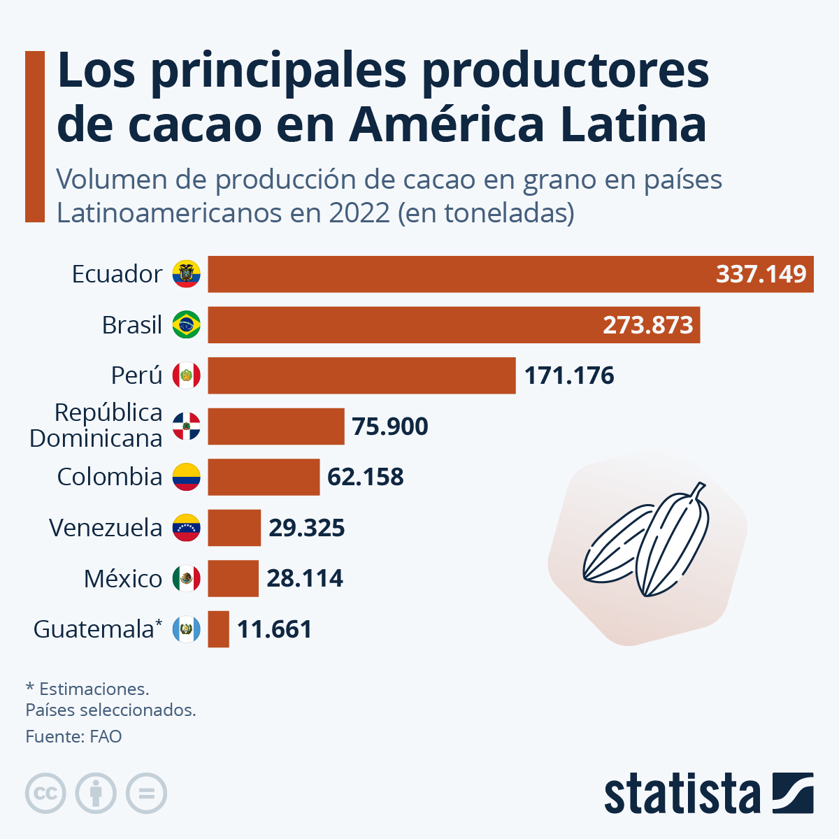
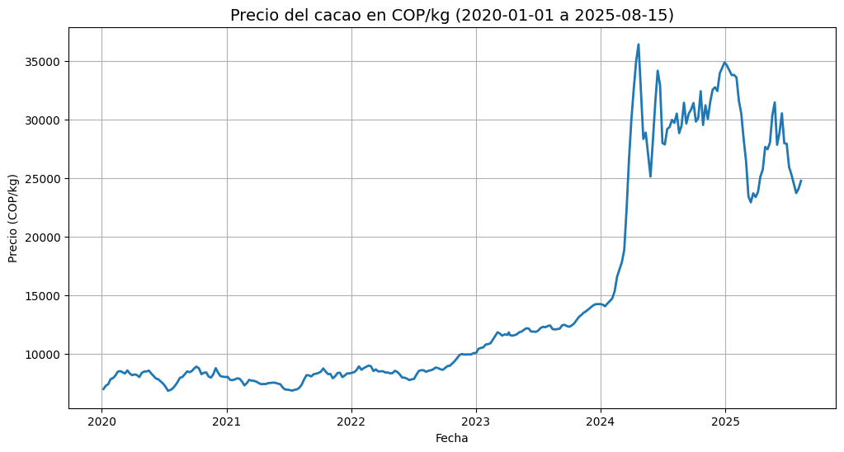
Contexto
Reconocimiento internacional del cacao colombiano por su calidad de “fino de aroma”. El país se ha posicionado como el quinto exportador mundial de este cacao, un segmento de alta calidad que representa solo el 5% de la oferta global. Según la Organización Internacional del Cacao (ICCO), el 95% del cacao colombiano cumple con esta condición.
El aumento sostenido de los precios se corresponde, en parte, con la especulación de los inversionistas en los mercados de futuros, quienes anticipan los problemas de oferta causados por las disrupciones climáticas. Esta dinámica significa que el precio del cacao no es solo un reflejo de la escasez física de la materia prima, sino que también es un resultado de las expectativas y la liquidez en los mercados financieros.

Slide 3
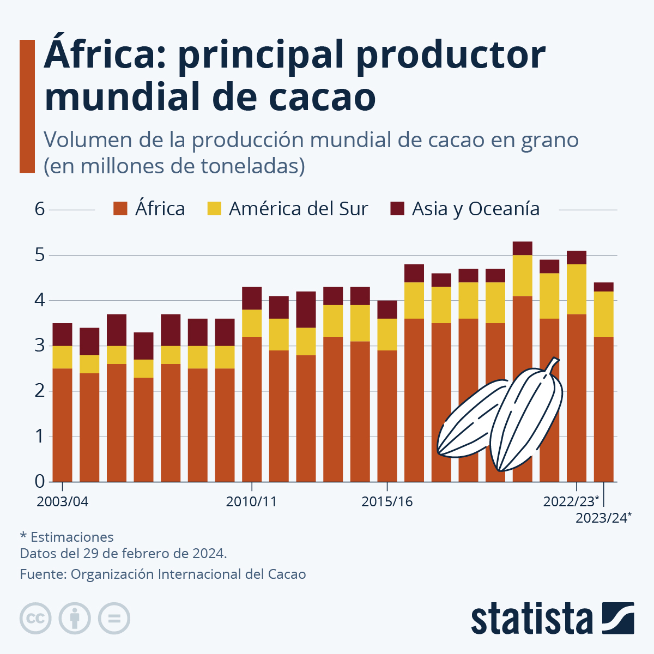
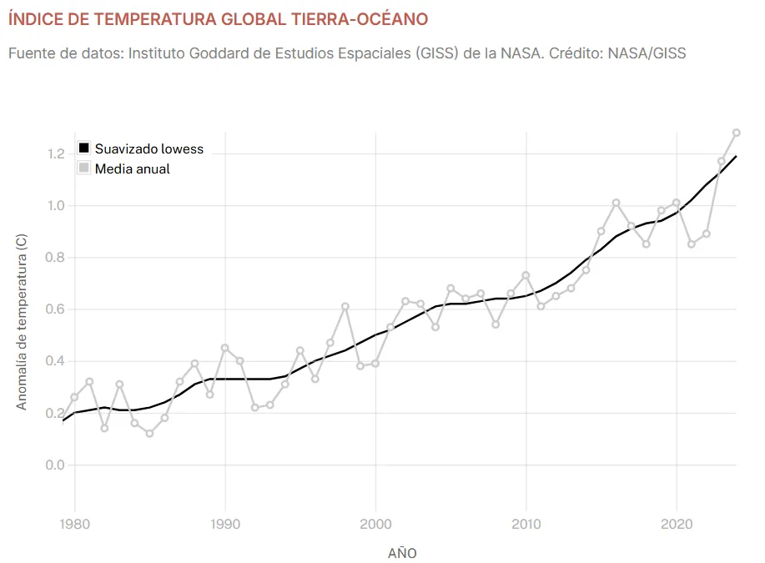
Contexto
La reciente escalada de precios (+60%) es impulsada por un déficit de la oferta global y especulación financiera.
Cambio climático, específicamente aumento de temperaturas, ha causado menor producción en los principales países productores de África Occidental (Costa de Marfil y Ghana), pero un aumento del área de producción de Colombia en zonas anteriormente dedicadas al café.
Estas condiciones y tendencias, aseguran la competitividad del sector cacaotero colombiano a largo plazo, atrayendo inversión extranjera.

Slide 4
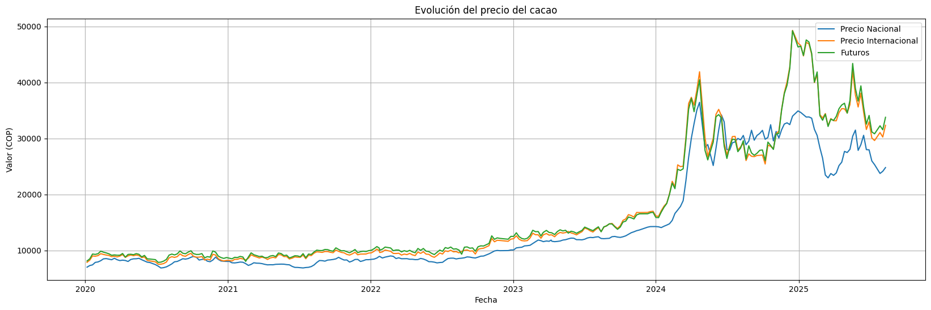
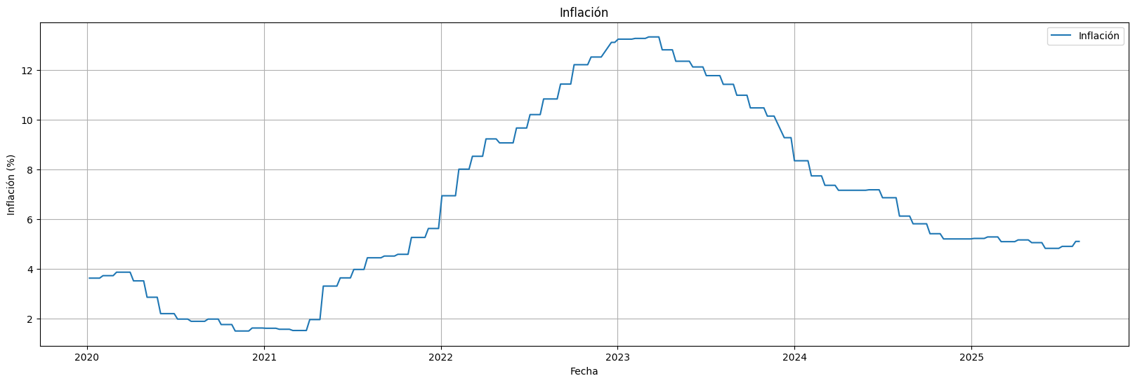
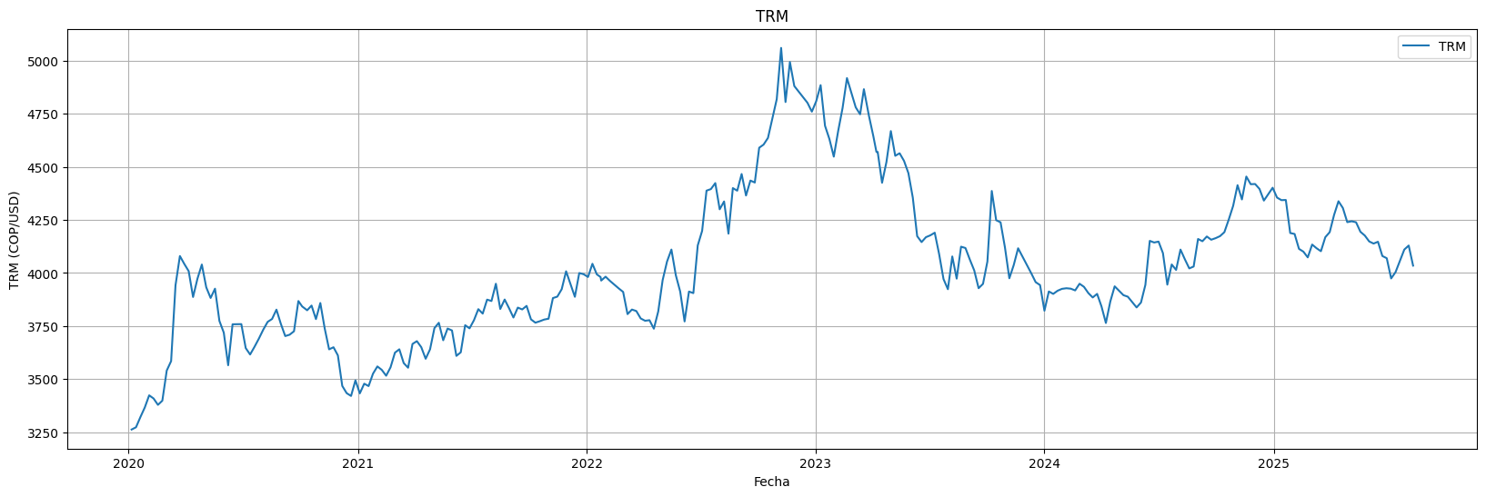
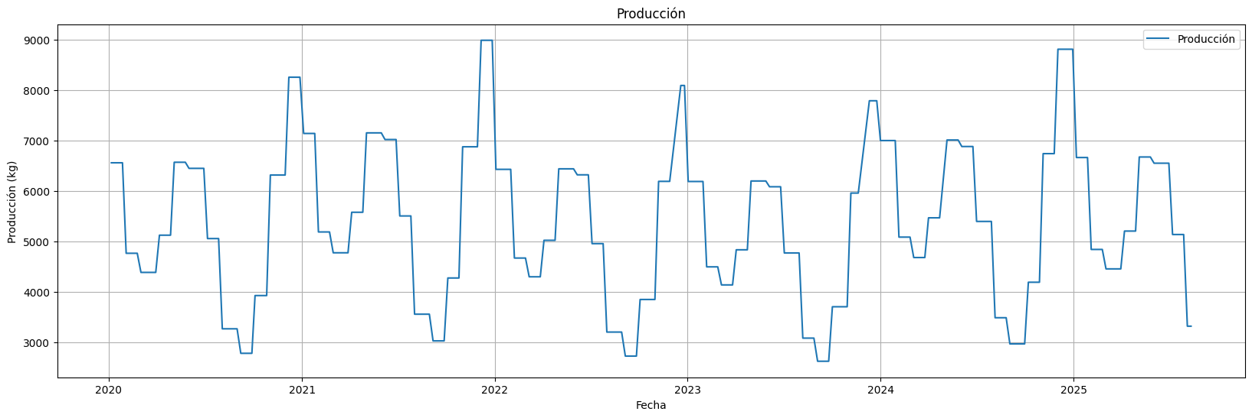
Contexto
Variables climáticas*: Precipitación, temperatura, radiación, fenómenos naturales (El Niño o La Niña).
Variables de producción: Área cosechada, rendimiento (kg/ha), calidad, edad de las plantas, presencia de plagas.
Variables macroeconómicas: Precio internacional, precio de futuros de cacao, oferta y demanda global, inflación nacional, TRM, políticas de apoyo gubernamental.
*Contrario a las expectativas, los modelos que incorporaron variables climáticas no mejoraron la precisión sobre un modelo de línea de base que se basaba únicamente en datos de precios históricos. Este resultado sugiere que el impacto de los factores climáticos podría ya estar internalizado en los precios de mercado debido a la eficiencia del mismo u otras variables como el rendimiento del cultivo o que la relación es demasiado compleja para ser capturada con un enfoque insuficiente.
Fuente: Bergander, W. (2025, July 6). Gothenburg University. Deep Learning Cocoa Price Prediction with Weather Data. https://gupea.ub.gu.se/handle/2077/88748

Slide 5
Metodología
¿Qué se ha hecho?
Entender el contexto
Identificar variables a usar
Aplicar modelos univariados: SARIMA
Aplicar modelos multivariados: SARIMAX y VAR
¿Qué queda por hacer?
5. Aplicar modelos de machine learning: XGBoost, redes neuronales (LSTM)
6. Comparar modelos y seleccionar mejor
7. Redacción del documento
8. Presentación y sustentación

Slide 6
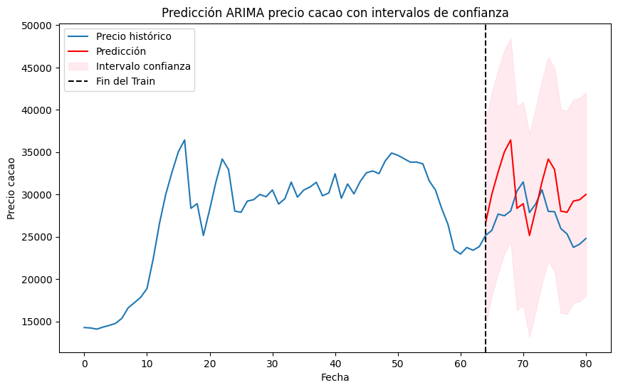
Resultados
SARIMA
Un modelo SARIMA (Seasonal AutoRegressive Integrated Moving Average) es una extensión del modelo ARIMA que incorpora términos estacionales para capturar patrones periódicos en series temporales con componentes tanto no estacionales como estacionales.
Este modelo utiliza como inputs una serie temporal, los órdenes de autorregresión (p) y media móvil (q) no estacionales, junto con la diferencia no estacional (d), y sus correspondientes órdenes estacionales (P, D, Q) y el periodo estacional (s). El output principal es una predicción o pronóstico de futuros valores de la serie considerando tanto su tendencia como su estacionalidad.
Entre sus limitaciones están la complejidad para elegir parámetros adecuados, la necesidad de que la serie sea estacionaria (lo que puede requerir transformaciones) y que solo modela una única estacionalidad, por lo que no es adecuado para series con múltiples ciclos estacionales simultáneos.
Orden no estacional: (0, 0, 0)
Orden estacional: (0, 1, 1, 52)
AIC: 4
MAE: 3958.71
RMSE: 4541.91

Slide 7
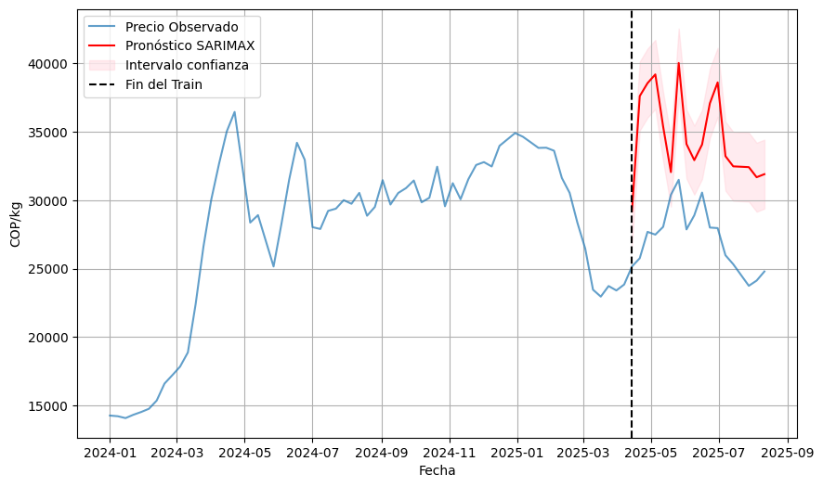
Resultados
SARIMAX
Un modelo SARIMAX (Seasonal AutoRegressive Integrated Moving Average with eXogenous regressors) es una extensión del modelo ARIMA que incorpora patrones estacionales y variables exógenas, permitiendo capturar y pronosticar tendencias, estacionalidad y efectos de factores externos en series temporales.
Necesita como inputs los parámetros del modelo: órdenes autorregresivo (p), de diferenciación (d), de media móvil (q), sus equivalentes estacionales (P, D, Q) y la periodicidad estacional (m), además de la serie temporal y las variables exógenas si las hay. Como output genera pronósticos o predicciones y una evaluación del ajuste del modelo.
Sus limitaciones incluyen la necesidad de conocer o predecir las variables exógenas futuras para pronósticos válidos y que puede ser sensible a errores en la especificación de sus parámetros o supuestos de estacionariedad y estacionalidad.
Orden no estacional: (0, 0, 0)
Orden estacional: (0, 1, 1, 52)
AIC: 14
MAE: 7479.41
RMSE: 8006.11

Slide 8
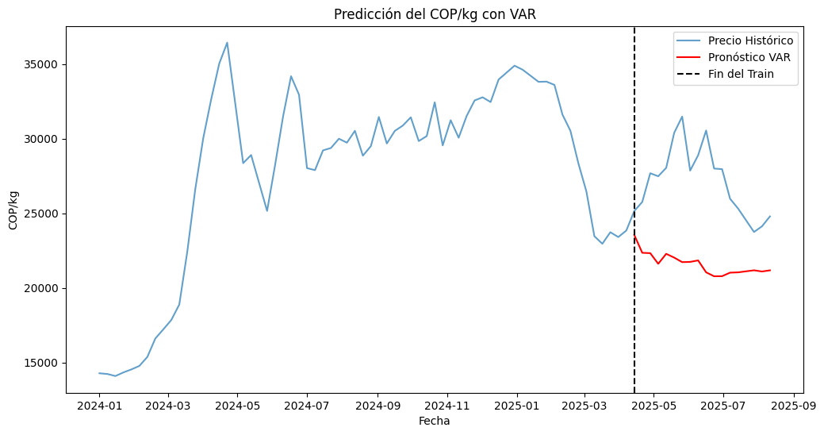
Resultados
VAR
Un modelo VAR (Vector Autoregresivo) es un sistema de ecuaciones simultáneas que modela la dinámica temporal entre múltiples variables endógenas, usando retardos (lags) de todas las variables para explicar su comportamiento conjunto.
Los inputs del modelo son los valores pasados (rezagos) de las variables multivariantes analizadas y, opcionalmente, variables exógenas o deterministas; el output son las predicciones o respuestas futuras de cada variable en función de sus propios valores anteriores y los de las otras variables del sistema.
Entre sus limitaciones están la alta sensibilidad a la multicolinealidad entre retardos, el riesgo de sobreajuste por incluir muchos parámetros, la necesidad de series estacionarias o transformaciones adecuadas, y que la interpretación causal estricta es difícil sin suposiciones adicionales.
AIC: 60,79
MAE: 5628.66
RMSE: 6083.50

